Slide 1
ハラスメントは許しません！
〇〇〇株式会社 代表取締役△△△△
職場におけるハラスメントは、従業員の尊厳を傷つけるとともに、従業員が能力を発揮できず、また職場環境も悪化し、
会社にとっても業務の遂行を阻害し社会的評価に影響を与える問題です。
わが社では下記のハラスメントを許しません！！
パワーハラスメント
セクシュアルハラスメント
妊娠・出産・育児休業・介護休業等
に関するハラスメント
職場内での優越的な関係を背景とした言動であって、業務上必要かつ相当な範囲を超えたものにより、従業員の就業環境を害することです。
代表的な言動の類型は
☑ 身体的な攻撃
☑ 精神的な攻撃
☑ 人間関係からの切り離し
☑ 過大な要求
☑ 過小な要求
☑ 個の侵害 等
例えば
・みんなの前で大声で叱責される
・同僚が集団で無視をしてくる
・終業間際に過大な仕事を押し付けられる
・交際相手の有無を聞かれ、過度に結婚を
推奨される
従業員の意に反する性的な言動等により、従業員の就業環境を害することです。
性的な言動とは
☑ 性的な冗談、質問
☑ わいせつ図画の掲示
☑ 性的な噂の流布
☑ 食事、デートへの執拗な誘い
☑ 身体への不必要な接触
☑ 交際、性的な関係の強要 等
例えば
・出張中の車内で上司に胸や腰を触られる
・上司の性的言動に抗議したら配置転換を
すると脅される
・同僚に取引先で性的な噂を流される
・抗議しているのに、同僚が業務パソコン
でアダルトサイトを閲覧している
従業員が妊娠等した場合、あるいは育児休業や介護休業等を利用（又は利用しようと）した場合に、その従業員の就業環境を害することです。
上司や同僚による以下の言動が該当します。
☑ 制度利用を阻害する言動
☑ 制度利用を理由に解雇や
不利益な取扱いを示唆する
言動や嫌がらせ
☑ 妊娠・出産等をしたことを
理由に行う嫌がらせ 等
例えば
・産休・育休を取りたいと言ったら上司に「休むなら辞めてもらうよ」と言われる
・「こんな忙しい時に妊娠するなんて」と
同僚から繰り返し言われる
・介護短時間勤務制度の利用について、
同僚から毎日嫌味を言われる
★「職場」とは、従業員が業務を遂行している場所を指し、取引先等も含みます。
また、勤務時間外の宴会等であっても、実質上職務の延長と考えられるものは「職場」に該当します。
★「従業員」とは、正社員、パート社員、契約社員、派遣社員等、当社で働いているすべての従業員です。
★セクシュアルハラスメントについては、異性に対する行為だけでなく同性に対する行為も対象となります。
また、被害者の性的指向又は性自認にかかわらず、性的な言動であればセクシュアルハラスメントに該当します。
★妊娠・出産・育児休業等に関する否定的な言動は、妊娠等ハラスメントの発生の原因や背景となることがあり、
また、性別役割分担意識に基づく言動は、セクシュアルハラスメントの発生の原因や背景となることがあります。
★ハラスメントについては、上司、同僚だけでなく、取引先の方や顧客等も行為者になり得るものです。
取引先や顧客等からハラスメント行為を受けた場合もご相談ください。
★取引先の方や就職活動中の学生など、自社労働者以外へのハラスメントも当然許されません。
従業員がハラスメントを行った場合は、
就業規則第 〇 条「懲戒の事由」第 △ 項に該当することとなり、処分されることがあります。その場合、次の要素を総合的に判断し、処分を決定します。
①行為の具体的態様
〔時間・場所（職場か否か）・内容・程度〕
②当事者同士の関係〔職位〕
③被害者の対応（告訴等）・心情等
ハラスメント被害に遭っている方は、
勇気を出して相談してください！
当社の相談窓口
人事部 大阪太郎 📞０６－００００－００００
📧 xxxxxxx@xxx.xxx.jp
関西花子 📞０６－００００－００００
📧 xxxxxxx@xxx.xxx.jp
当社顧問弁護士 〇〇法律事務所 浪速次郎先生
📞０６－００００－００００
★実際に生じている場合だけではなく、生じる可能性がある場合や放置すれば就業環境が悪化するおそれがある場合、
上記ハラスメントに当たるか微妙な場合も含め、広く相談に対応し、事案に対処します。
★相談者だけでなく、行為者等のプライバシーも守って対応します。
★相談者はもちろん、事実関係の確認に協力した方についても、不利益な取り扱いは行いません。
休業等の制度利用のためには、業務配分の見直し等が必要な場合があります。制度の利用をためらう必要はありませんが、早めに上司等に相談して下さい。また、気持ちよく制度を利用するためにも、日頃から業務に携わる社員とのコミュニケーションを図ることを大切にしましょう。

Slide 2
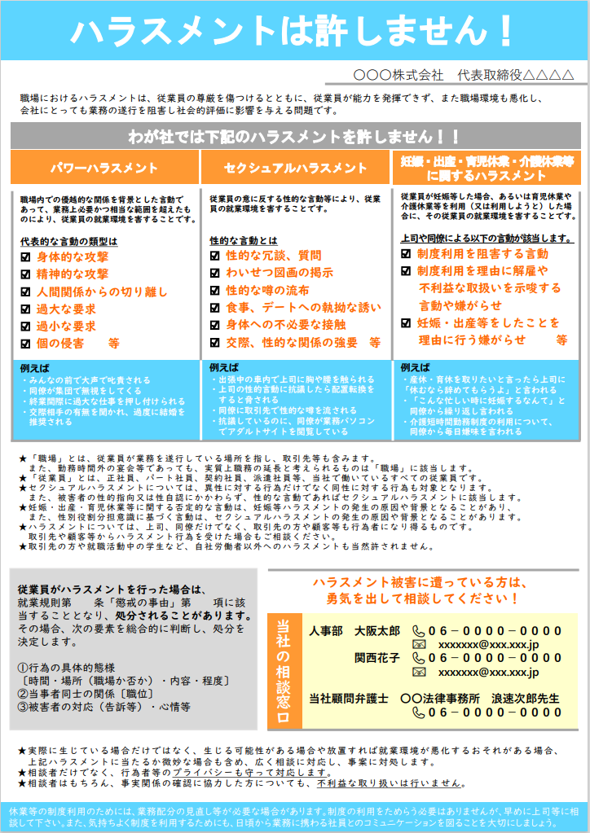
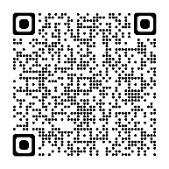
＜ハラスメントは許しません！チラシ記載例＞
社名だけ記載してもかまいませんが、代表者名も明記し、トップからのメッセージであることを明確にすることが望ましいです。
①
ハラスメントの内容、どのような行為が禁止されているかを明確に記載する必要があります。なるべく具体的にイメージできるように記載しましょう。例は、会社内でありそうな事例に差し替えても問題ありません。
自社の労働者が取引先の労働者や顧客等からセクシュアルハラスメントの被害を受けた場合、事業主は相談に適切に対応することが必要です。
自社の労働者が顧客等からの迷惑行為（いわゆるカスタマーハラスメント）を受けた場合も、適切な対応をすることが望ましいです。
自社の労働者が取引先の労働者や顧客等へのハラスメントの行為者とならないよう、併せて周知することが望ましいです。
特に就職活動中の学生に対するハラスメントが問題になっていますので、併せて注意喚起することが望ましいです。
②
③
就業規則（懲戒規定）の、ハラスメントが懲戒の対象となることの根拠となる条文を明記してください。
④
⑤
相談窓口は、社内窓口のみでも、外部窓口のみでも、両方でもかまいません。実際に確実に相談できる相談窓口を明記してください。
●パワーハラスメント、セクシュアルハラスメント、妊娠等ハラスメントについては、
下記内容について定め、派遣社員を含む社員全員に周知をすることが必要です。
（上記チラシ例の番号に対応しています）
①ハラスメントの内容、ハラスメントを防止するという事業主の方針
②行為者に対しては厳正に対処する旨の方針・対処内容
③相談窓口
④相談者・行為者のプライバシーを保護する方針
⑤相談者や事実関係の確認に協力した者に不利益な取り扱いをしない方針
本チラシ例は、大阪労働局ホームページよりダウンロードできます。
https://jsite.mhlw.go.jp/osaka-roudoukyoku/
hourei_seido_tetsuzuki/koyou_kintou/hourei_seido/_122470.html
本チラシ例に関するお問い合わせは 大阪労働局雇用環境・均等部 指導課
大阪市中央区大手前4-1-67 大阪合同庁舎第2号館8階 TEL 06-6941-8940
https://jsite.mhlw.go.jp/osaka-roudoukyoku/ （令和６年１月作成）

